Slide 1

МУНИЦИПАЛЬНОЕ БЮДЖЕТНОЕ ОБЩЕОБРАЗОВАТЕЛЬНОЕ УЧРЕЖДЕНИЕ СРЕДНЯЯ ОБЩЕОБРАЗОВАТЕЛЬНАЯ ШКОЛА № 21 ИМ. А.С.ПУШКИНА МУНИЦИПАЛЬНОГО ОБРАЗОВАНИЯ ГОРОД НОВОРОССИЙСК
Отчет о реализации проекта
краевой инновационной площадки за 2020 год
«Развитие личностных качеств обучающихся школы через направления деятельности общественно-государственной детско-юношеской организации «Российское движение школьников»

Slide 2
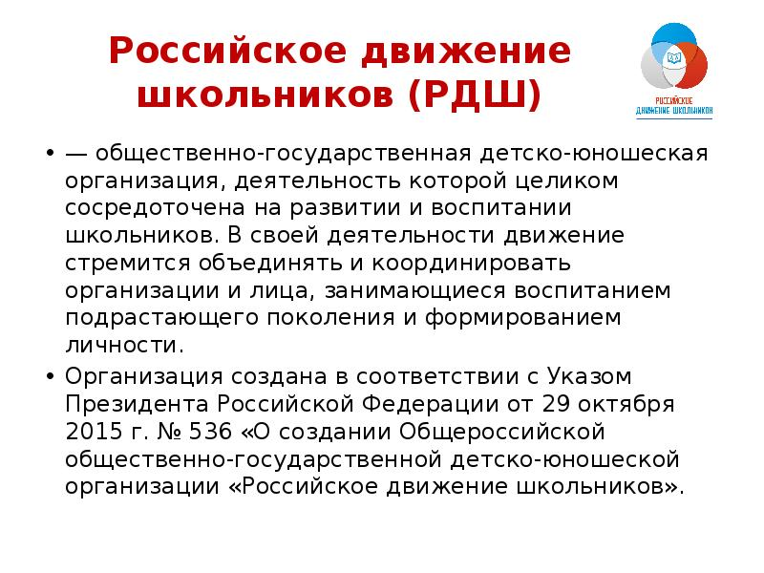

Slide 3
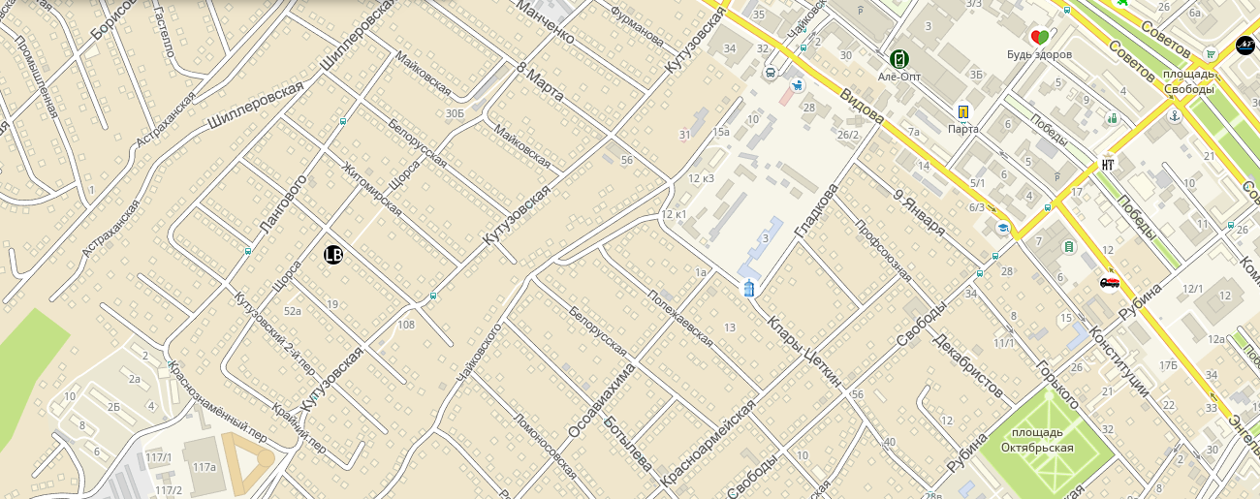
СОШ № 21

Slide 4

Цель: создание модели для развития личностных качеств обучающихся посредством деятельности РДШ.

Slide 5

Гипотеза проекта: внедрение в воспитательную работу образовательной организации (школы) направлений деятельности РДШ будет способствовать развитию личностных качеств обучающихся.

Slide 6
ЗАДАЧИ:
1. Оптимизировать содержание ООП школы.
2. Усовершенствовать воспитательную работу классных руководителей и отдела воспитательной работы.
3. Оптимизировать воспитательную среду образовательного учреждения.
4. Повысить уровень занятости (вовлеченности) обучающихся в мероприятиях.
5. Организовать новые формы воспитательной работы.
6. Скорректировать планы воспитательной работы школы и классных руководителей.
7. Повысить мотивацию обучающихся к участию в деятельности РДШ.

Slide 7


Основная идея: основная идея предлагаемого инновационного продукта заключается в создании модели воспитательного процесса для развития личностных качеств обучающихся посредством деятельности РДШ с учетом требований ФГОС и ее реализации.
Лидер – школьник
Лидер – взрослый

Slide 8
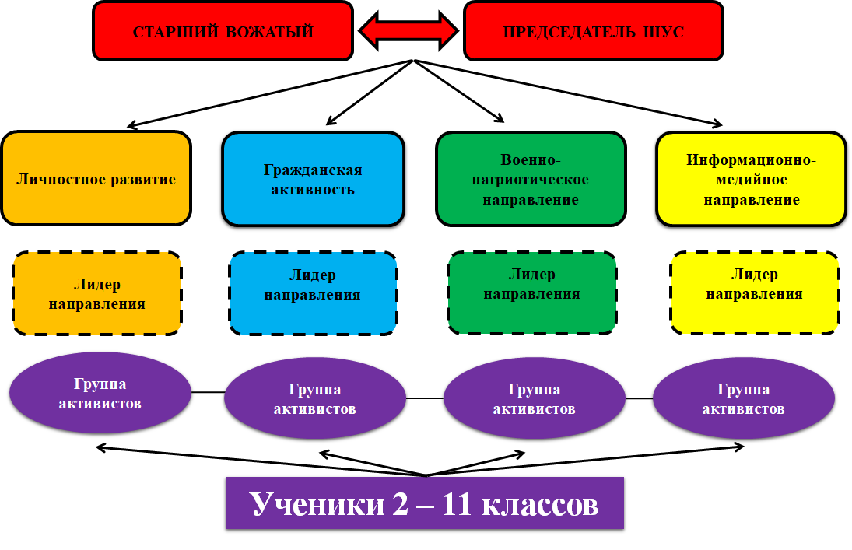

Slide 9
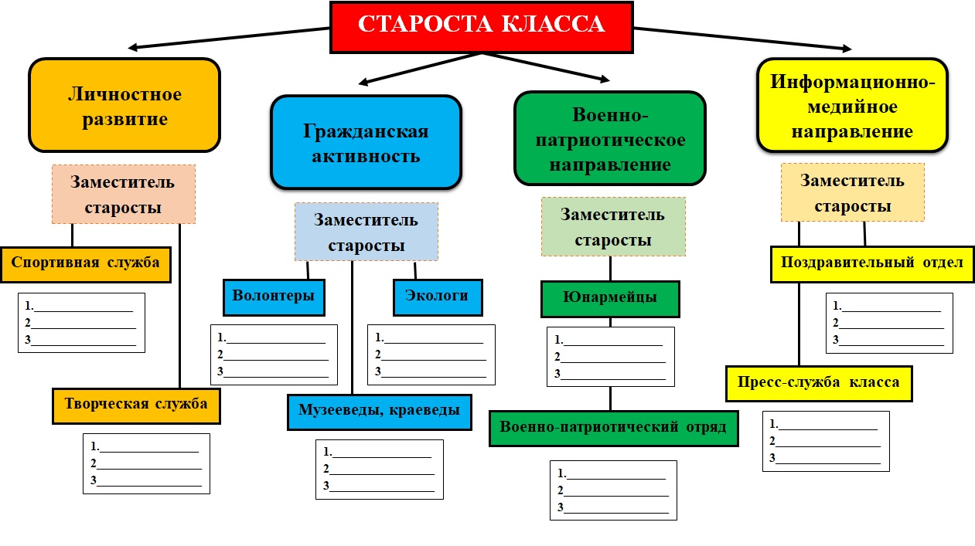

Slide 10
В ноябре 2020 года был проведен мониторинг с целью выявления уровня сформированности личностных качеств. В мониторинге участвовали обучающиеся с 1 по 11 класс.
Табл. 1. Результаты мониторинга уровня сформированности личностных качеств обучающихся (сравнительный анализ)
Показатели | Степень выраженности, %
 | Декабрь 2019 г. | Ноябрь 2020 г.
Волевые качества (воля, терпение, самоконтроль) | Низкий уровень – 16 % Средний уровень – 48% Высокий уровень – 36% | Низкий уровень – 11 % Средний уровень – 51% Высокий уровень – 38%
Поведенческие качества (конфликтность, тип сотрудничества) | Низкий уровень – 18% Средний уровень – 73% Высокий уровень – 9% | Низкий уровень – 24% Средний уровень – 65% Высокий уровень – 11%
Познавательный интерес (мотивация) | Низкий уровень – 27% Средний уровень – 35% Высокий уровень – 38% | Низкий уровень – 32% Средний уровень – 41% Высокий уровень – 27 %

Slide 11
Используемые диагностические методы и методики, позволяющие оценить эффективность проекта:
Совместно с психологом и классным руководителем проводим:
Методика№1 «Диагностика лидерских способностей»
(Е. Жариков, Е. Крушельников).
Методика №2 «Эффективность лидерства»
(Р. С. Немов).

Slide 13
За 2020 отчетный период участники проекта приняли участие в мероприятиях различного уровня: городских, краевых, общероссийских, международных.

Slide 14

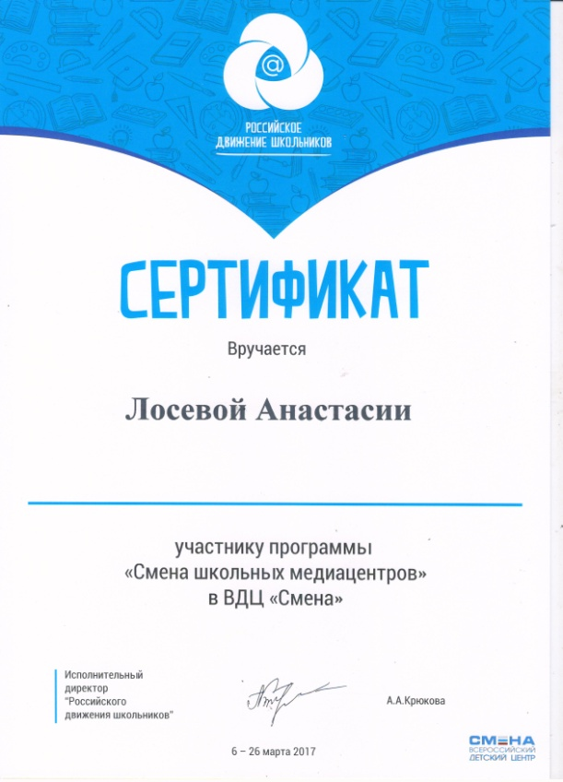

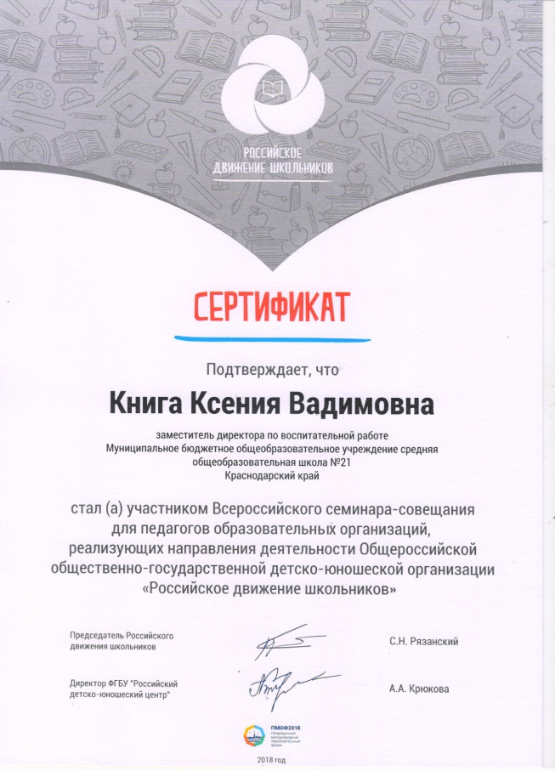


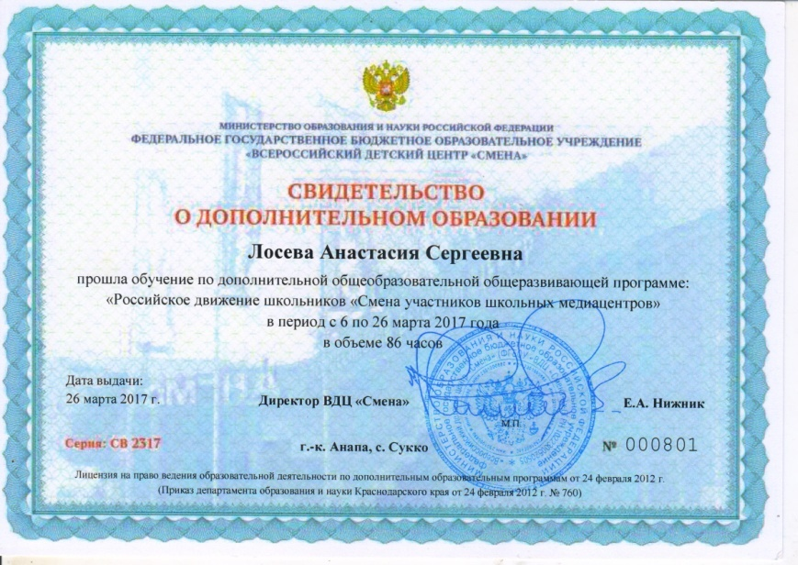

Slide 15
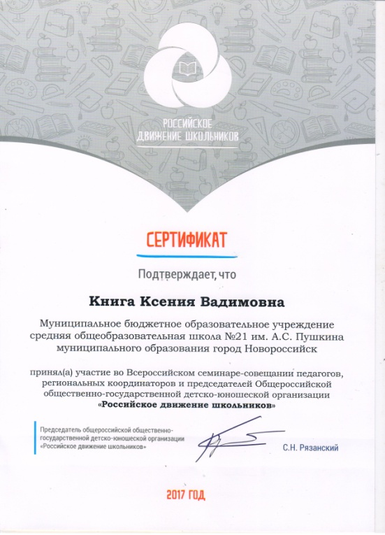
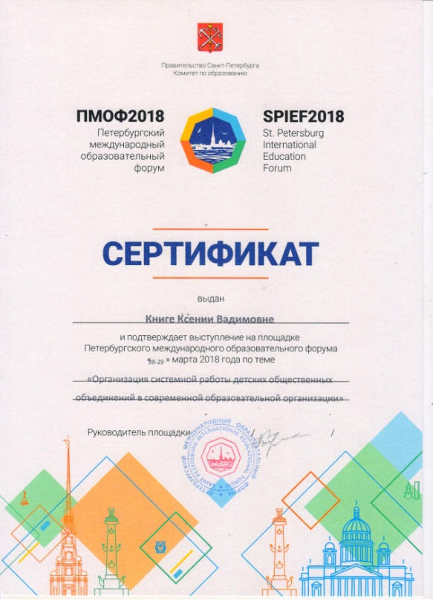
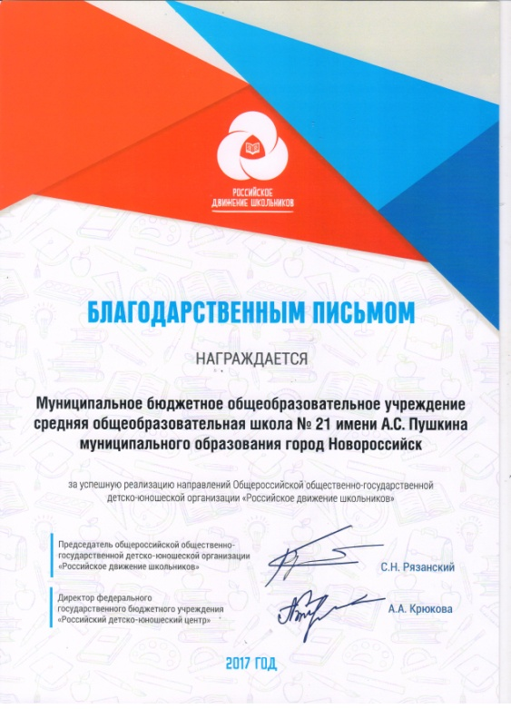
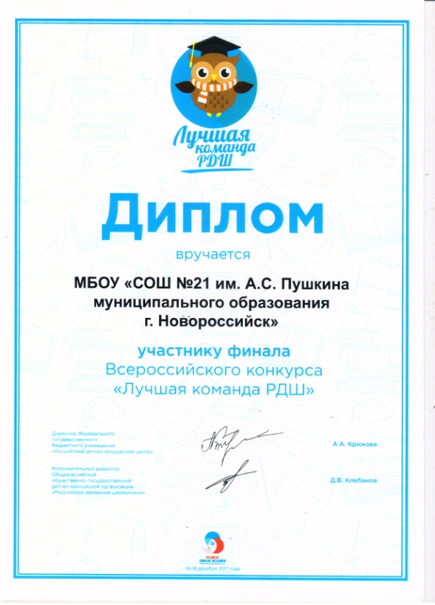

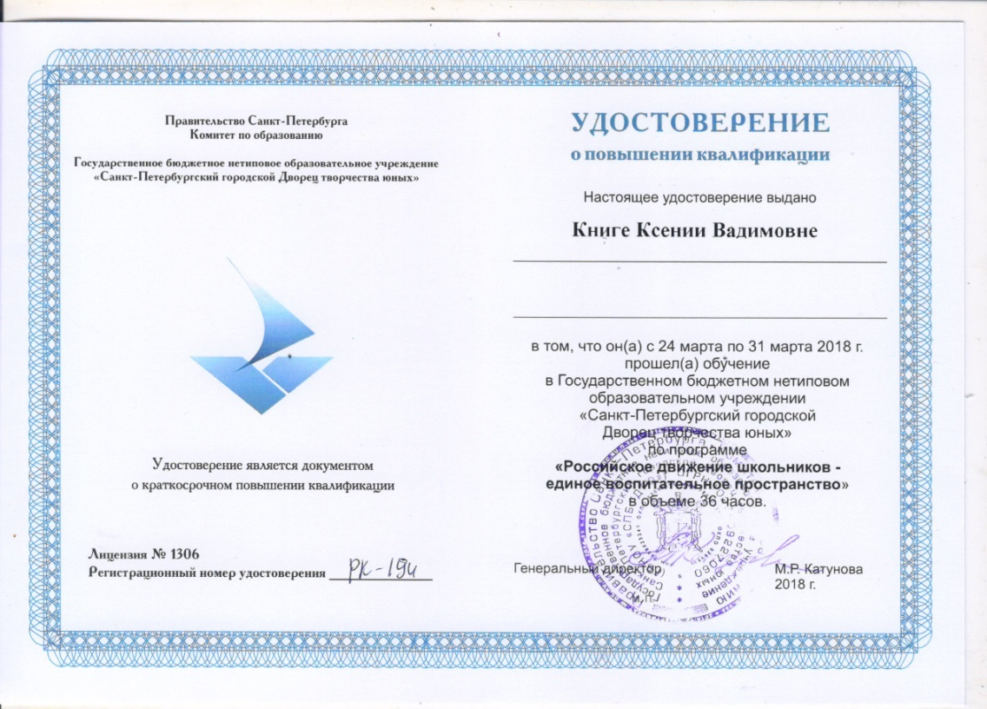

Slide 16
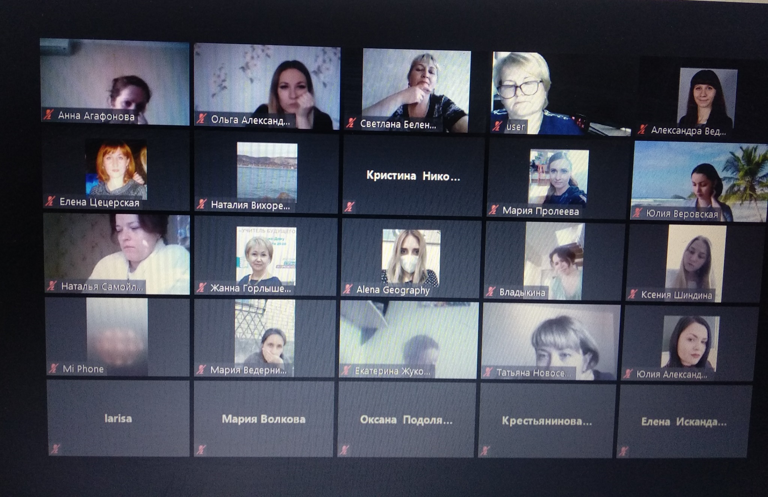
Лекция для педагогов и родителей
Март – апрель, 2020

Slide 17
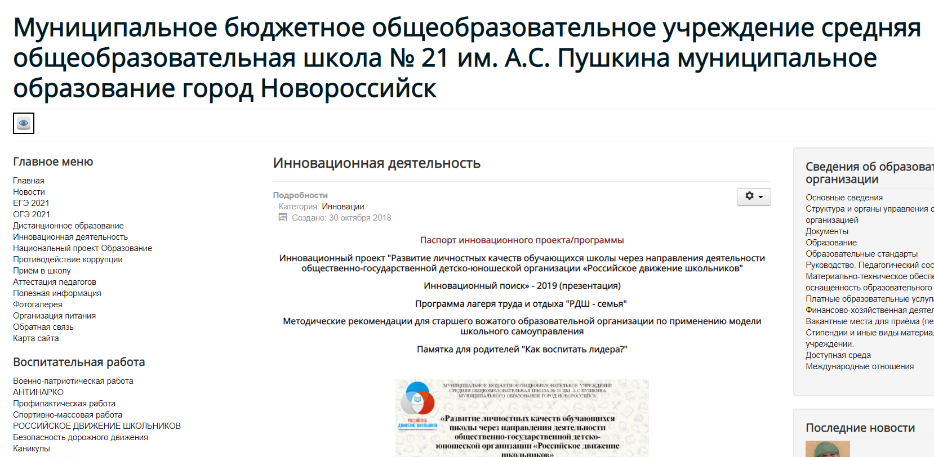
САЙТ ШКОЛЫ

Slide 18
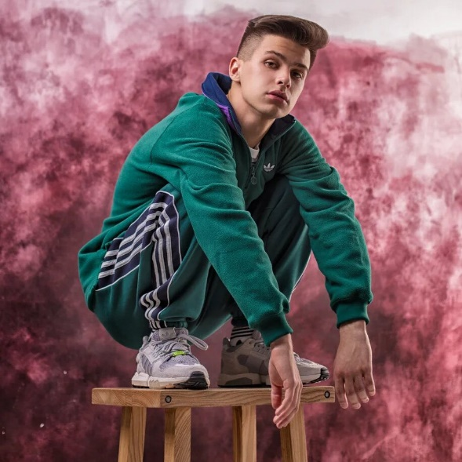
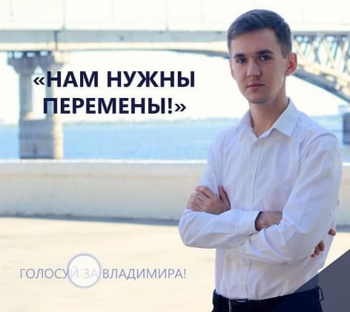
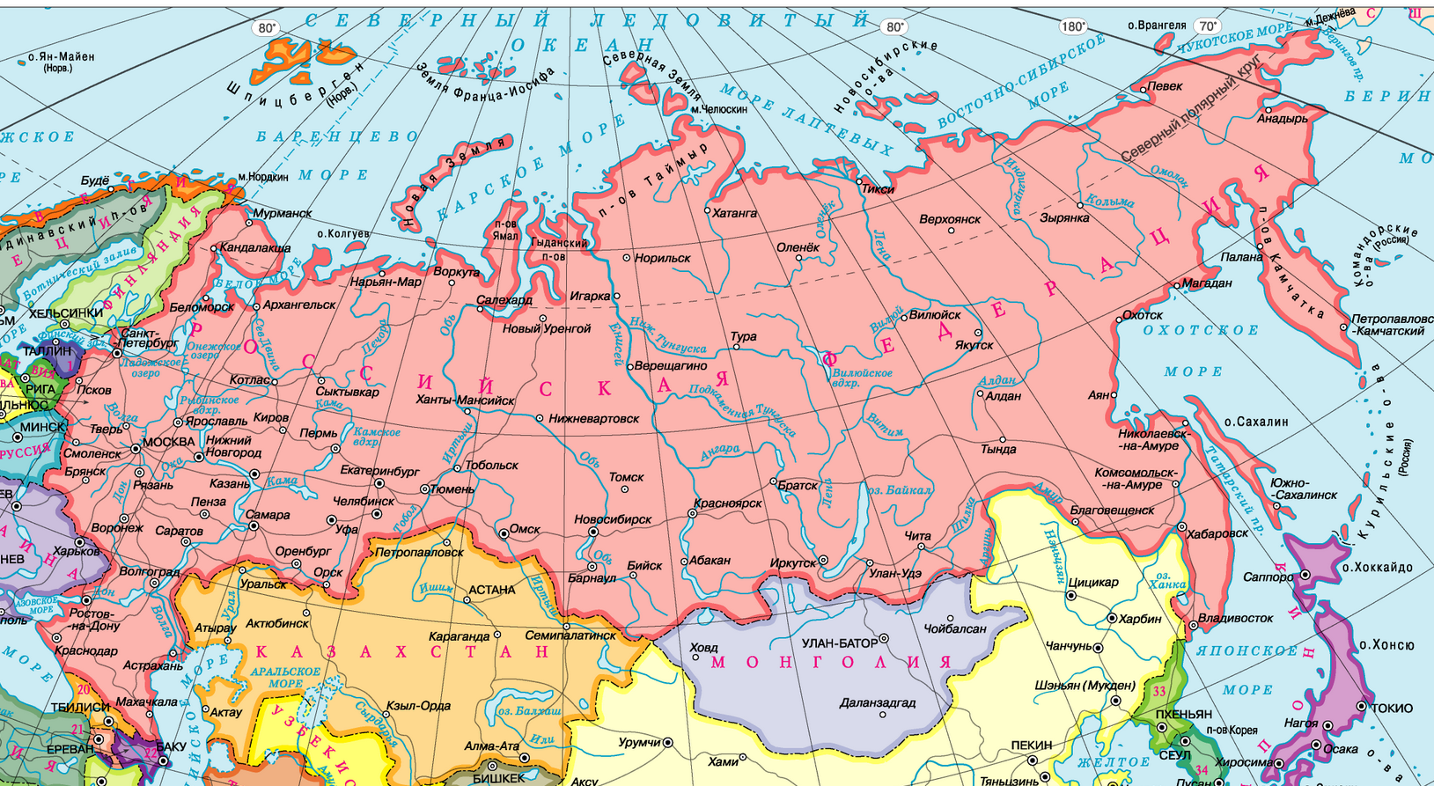
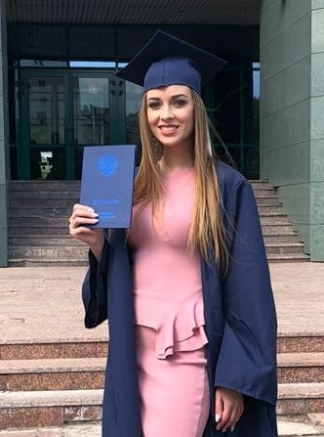

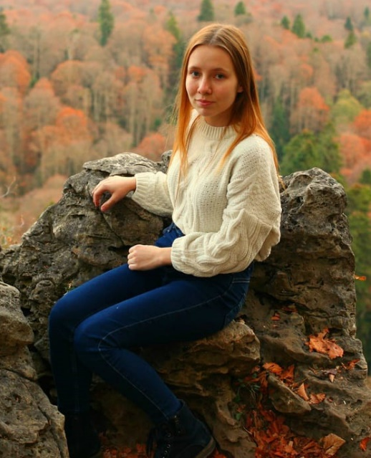
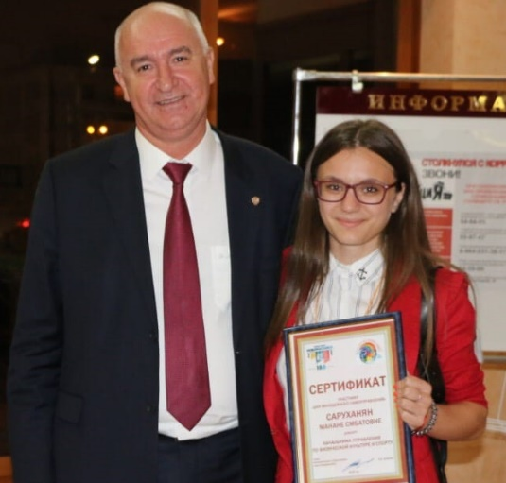
Роберт Фогель
певец
Владимир Левченко
СГЮА
Председатель Совета обучающихся
Алина Якимчик
МГУУ
Лидер научного сообщества студентов
Манана Саруханян
КубГУ
Председатель молодежного совета города
Овсянникова София
МГУ
Лидер студенческого
научного клуба

Slide 19
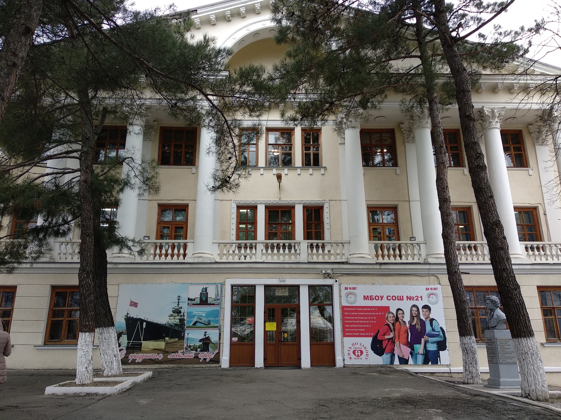
Благодарю за внимание!

